Slide 1

ESTUDO METÓDICO
O EVANGELHO SEGUNDO O ESPIRITISMO
CAPÍTULO V
JUSTIÇA DAS AFLIÇÕES
BEM-AVENTURADOS
OS AFLITOS
CAUSAS ATUAIS DAS AFLIÇÕES
CAUSAS ANTERIORES DAS AFLIÇÕES

Slide 2
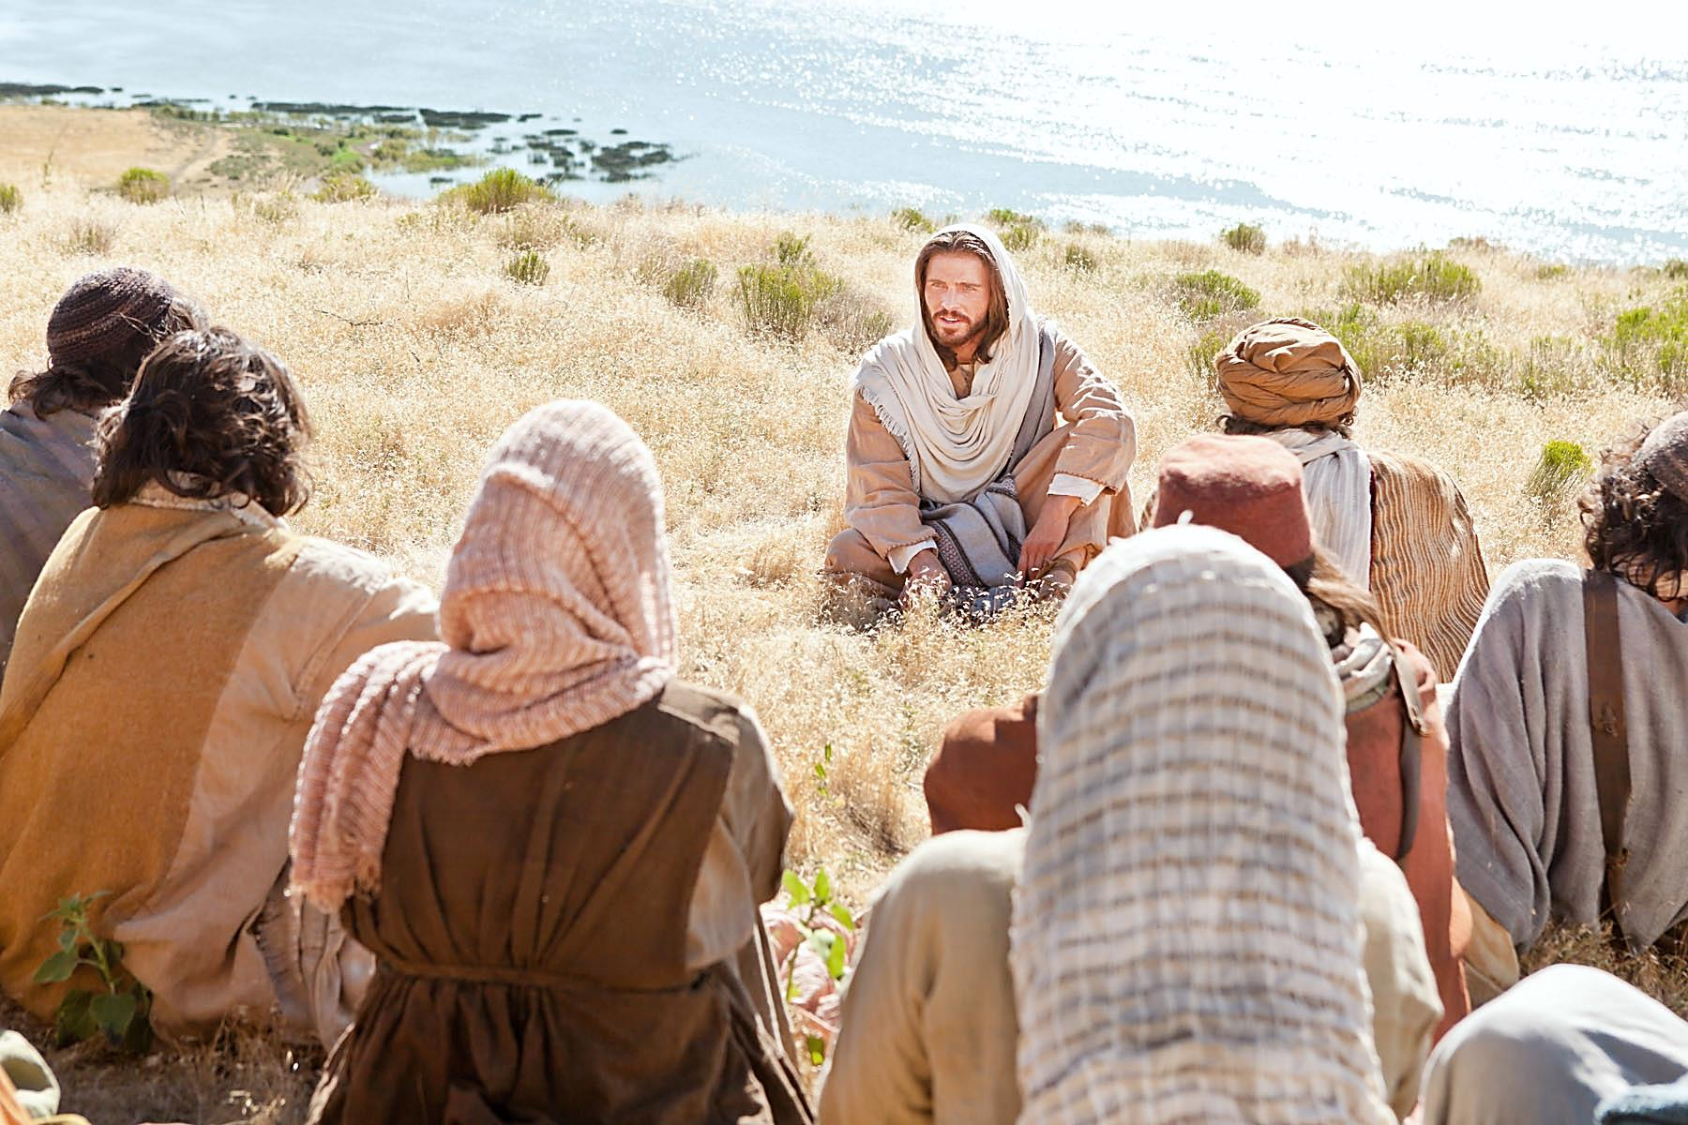
A CONSOLAÇÃO
“BEM-AVENTURADOS OS QUE CHORAM,
POIS QUE SERÃO CONSOLADOS.”
(Mateus, 5:4, 6 e 10)
AQUELES QUE SOFREM, MAS SE REVOLTAM
E DESESPERAM, NÃO TERÃO O CONSOLO
DE QUE FALA JESUS.
QUEM SÃO OS QUE CHORAM E SERÃO CONSOLADOS?
OS QUE SOFREM COM RESIGNAÇÃO
E PACIÊNCIA.

Slide 3
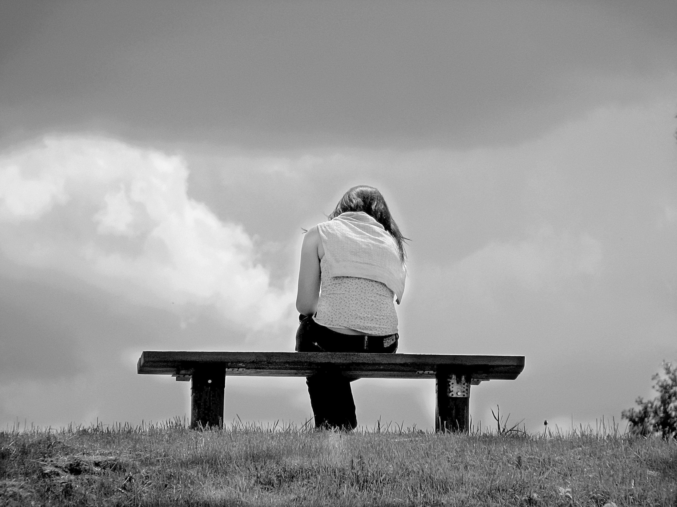
JUSTIÇA DAS AFLIÇÕES
POR QUE SOFREMOS?
POR QUE UNS SOFREM MAIS DO QUE OUTROS?
PERANTE A JUSTIÇA DIVINA TODAS AS AÇÕES BOAS E MÁS SÃO RIGOROSAMENTE CONSIDERADAS.
SE DEUS É JUSTO, ESSA CAUSA HÁ
DE SER JUSTA.
AS LEIS DIVINAS DÃO A CADA UM
SEGUNDO SUAS OBRAS.
PARA TODO SOFRIMENTO HÁ UMA CAUSA.
( O Céu e o Inferno - 1ª Parte - Cap. VII - Allan Kardec)

Slide 4

CAUSAS DAS AFLIÇÕES
ATUAIS:
VIDA PRESENTE
EVITÁVEIS
OS ENSINOS DE JESUS PÕEM OS HOMENS NA DIREÇÃO DESTAS CAUSAS.
ANTERIORES:
VIDAS PASSADAS
INEVITÁVEIS
O ESPIRITISMO
VEM REVELÁ-LAS COMPLETAMENTE.

Slide 5
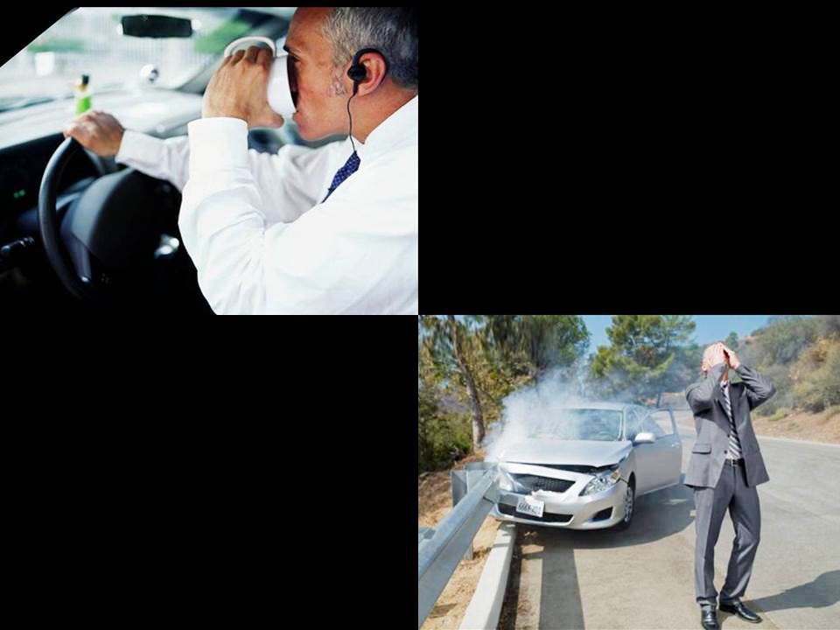
AFLIÇÕES POR CAUSAS ATUAIS
EXEMPLOS:
IMPREVIDÊNCIA

Slide 6
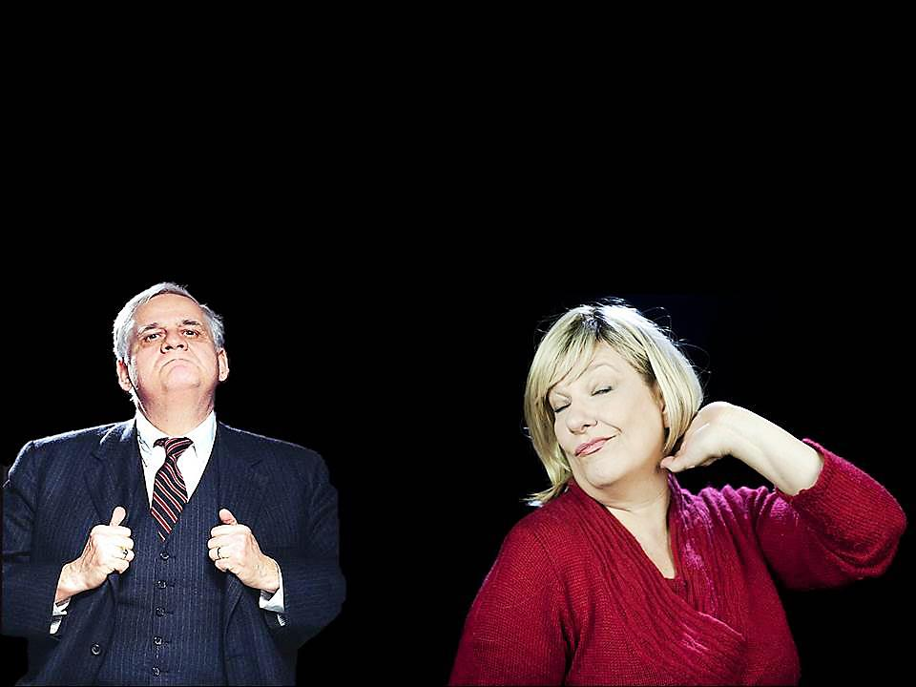
AFLIÇÕES POR CAUSAS ATUAIS
ORGULHO

Slide 7

AFLIÇÕES POR CAUSAS ATUAIS
AMBIÇÃO

Slide 8

PREGUIÇA
EXCESSOS
VÍCIOS
INVEJA

Slide 9
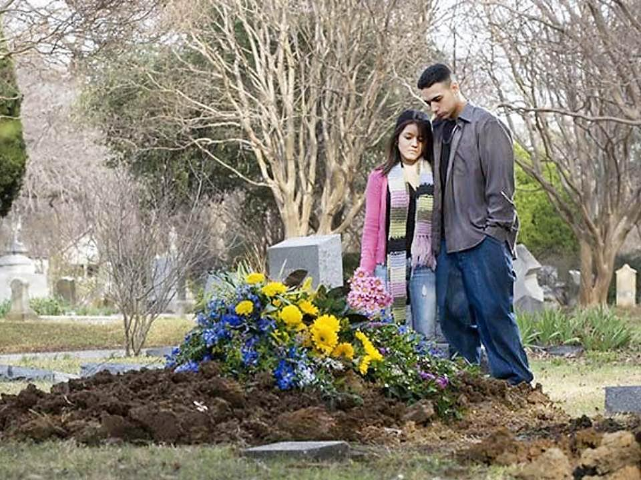
AFLIÇÕES POR CAUSAS ANTERIORES
EXEMPLOS:
MORTE DE ENTES QUERIDOS.

Slide 10
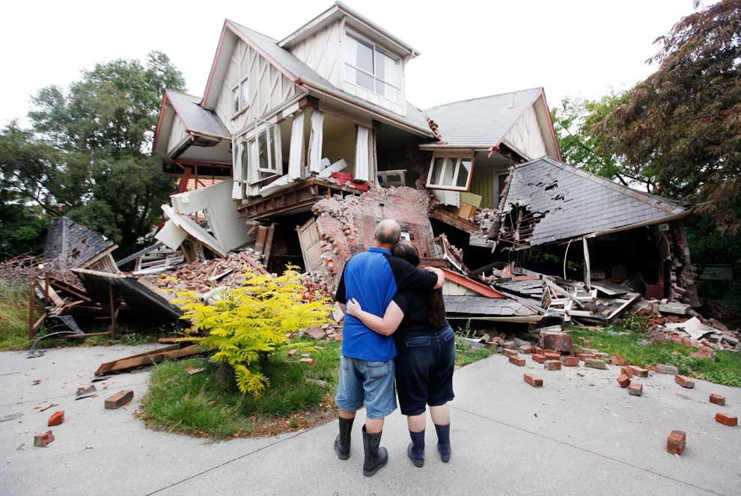
FLAGELOS NATURAIS.

Slide 11
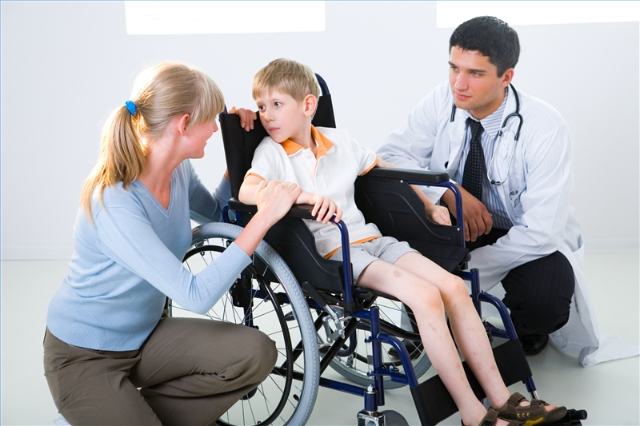
DOENÇAS DE NASCENÇA...

Slide 12

AFLIÇÕES POR CAUSAS ANTERIORES
FOI ORGULHOSO:
FOI MAU FILHO:
AVARENTO, EGOÍSTA
OU EMPREGOU MAL
A FORTUNA:
PODE NASCER EM CONDIÇÃO HUMILHANTE.
O HOMEM SOFRE AQUILO QUE
FEZ OS OUTROS SOFREREM.
PODE SER PRIVADO DO NECESSÁRIO.
PODERÁ SOFRER COM SEUS FILHOS.

Slide 13
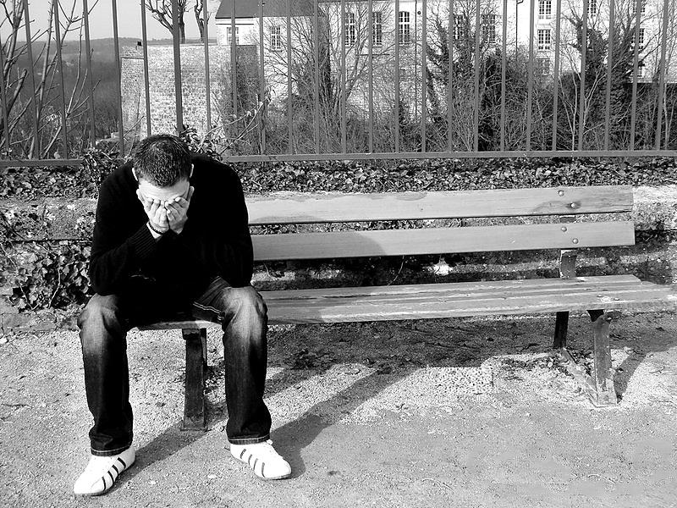
SIGNIFICADO DAS AFLIÇÕES
ATUAIS OU ANTERIORES:
FAZ SENTIR A DIFERENÇA ENTRE
O BEM E O MAL.
TRAZ EXPERIÊNCIA.
FAZ VER A NECESSIDADE DE SE MELHORAR.
MEIO DE PROGRESSO.
ADVERTÊNCIA DE QUE PROCEDEU MAL.
SÃO BÊNÇÃOS DE DEUS!

Slide 14

TODO SOFRIMENTO DECORRE DE UMA FALTA COMETIDA?
NÃO!
PODE SER UMA MISSÃO DE RENÚNCIA
E DE AMOR.
PODE SER UMA PROVA BUSCADA PELO ESPÍRITO.

Slide 15

ARREPENDIMENTO
O ARREPENDIDO:
AS EXPIAÇÕES APAGAM AS FALTAS E
AS PROVAS O FAZEM PROGREDIR.
SEUS SOFRIMENTOS SÃO EXPIAÇÕES DO PASSADO E PROVAS PARA O FUTURO.
QUER REPARAR O MAL, ACEITA E PODE ESCOLHER AS PROVAS.

Slide 16
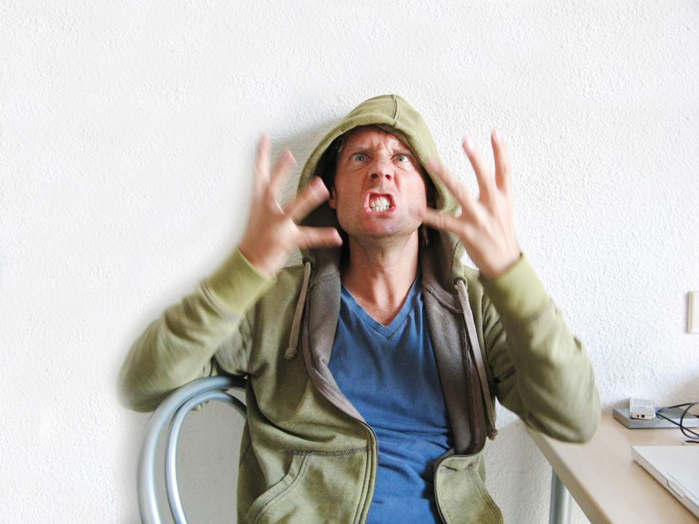
REVOLTA
O REVOLTADO:
SEUS SOFRIMENTOS SÃO EXPIAÇÕES DO PASSADO, QUE RESULTAM EM
REVOLTA CONTRA DEUS.
NÃO ACEITA AS PROVAS
E AS TRIBULAÇÕES QUE LHES SÃO IMPOSTAS.
TEM QUE RECOMEÇAR AS PROVAS.

Slide 17

DIANTE DO SOFRIMENTO
AQUELE QUE MUITO SOFRE DEVE RECONHECER QUE MUITO TEM A EXPIAR E APRENDER, E QUE DELE DEPENDE, PELA RESIGNAÇÃO, TORNAR PROVEITOSO O SEU SOFRIMENTO.

Slide 18

REFLEXÕES
IDEALIZAR UM OBJETIVO PARA CONTEÚDO.
COMENTAR A IDEIA DE COMPREENSÃO MAIS DIFÍCIL.
EXPOR A IDEIA QUE LHE CAUSOU MAIOR IMPACTO.
PROPOR APLICAÇÕES PRÁTICAS DO TEMA ESTUDADO.

